Slide 1
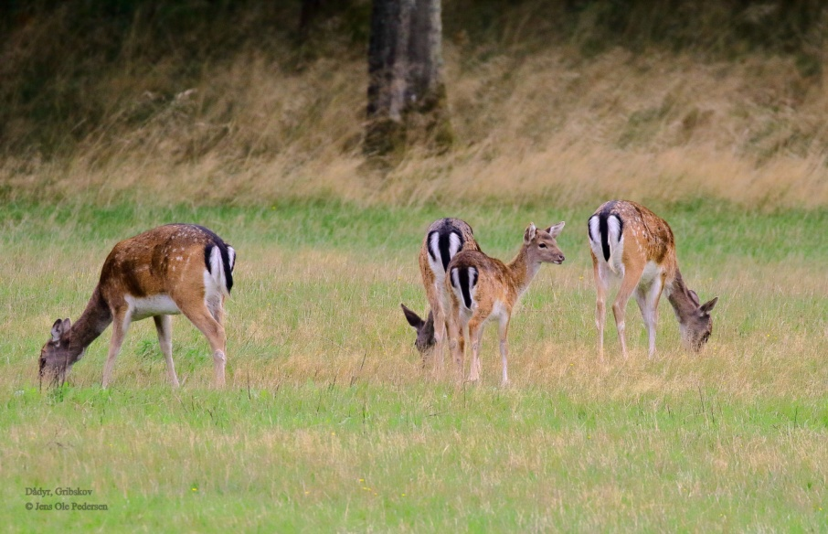
Naturfotografering
Fotografering af dyr og planter

Slide 2
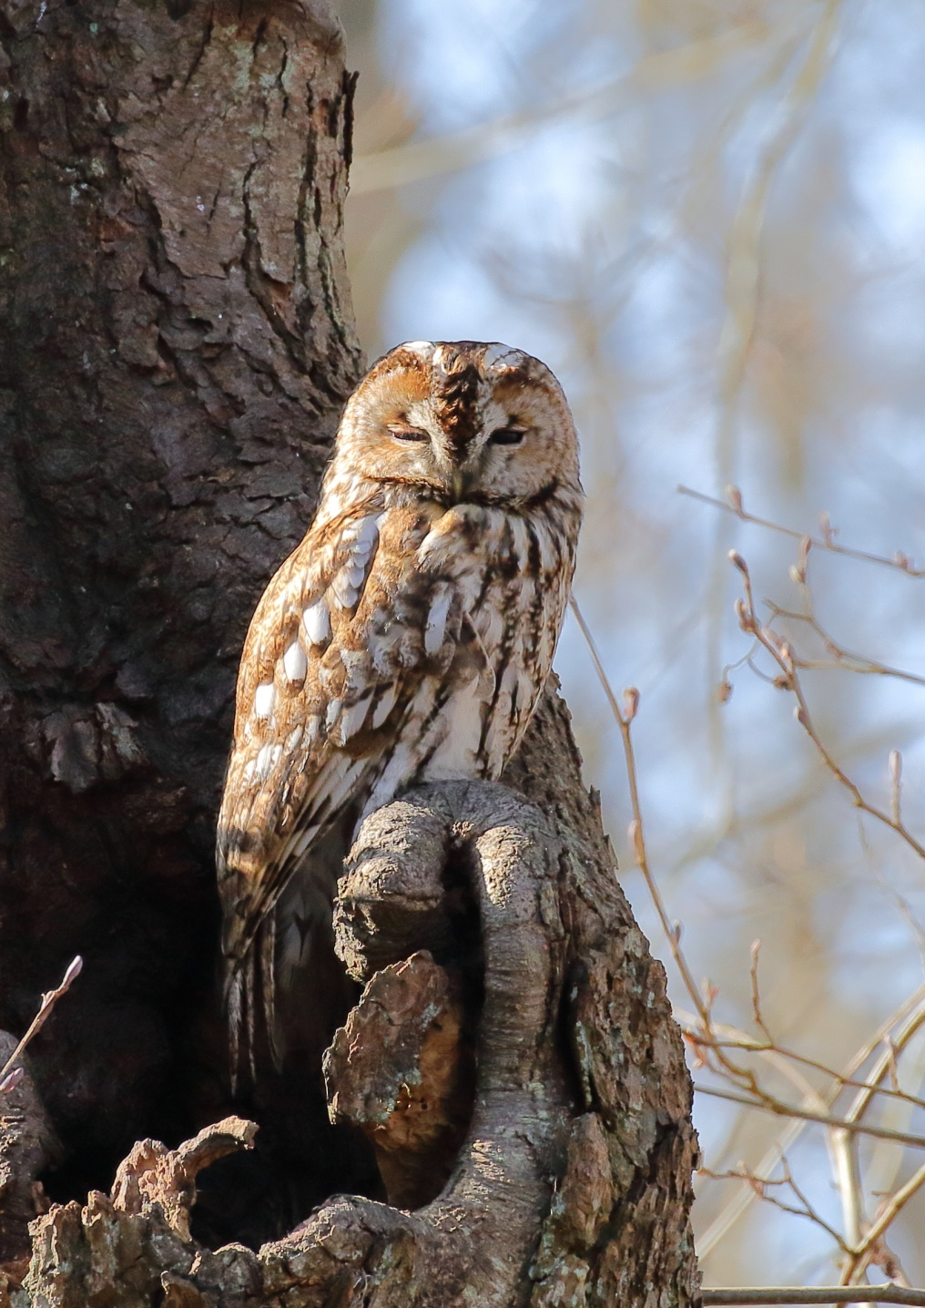
Hvorfor fotografere naturen:
Interesse for naturen.
Motion det giver et formål med en gåtur.
Mental hygiejne.
Der er altid et motiv.
Spænding.

Slide 3
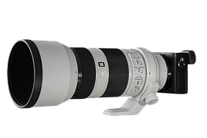
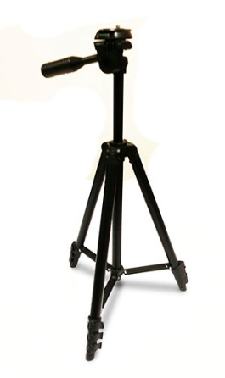
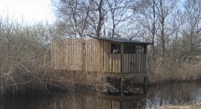
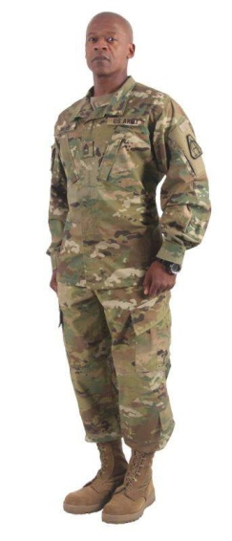
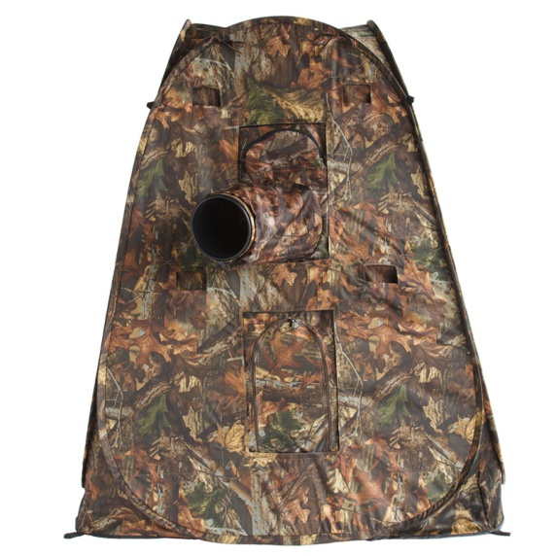
Grej:
Et godt kamera
Et teleobjektiv helst fra 200mm og op efter.
Måske stativ monopod eller tripod
Camuflage tøj eller skjul.
Til planter og insekter kunne det være godt med et Macro objektiv,
Notes:
sdsd

Slide 4
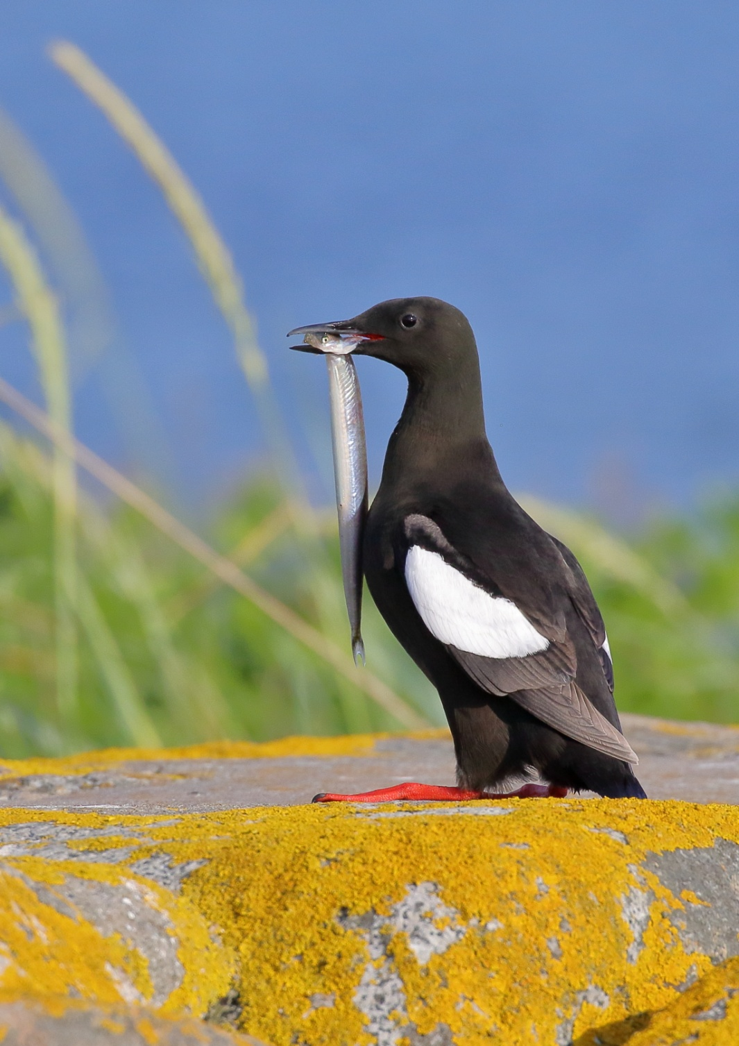
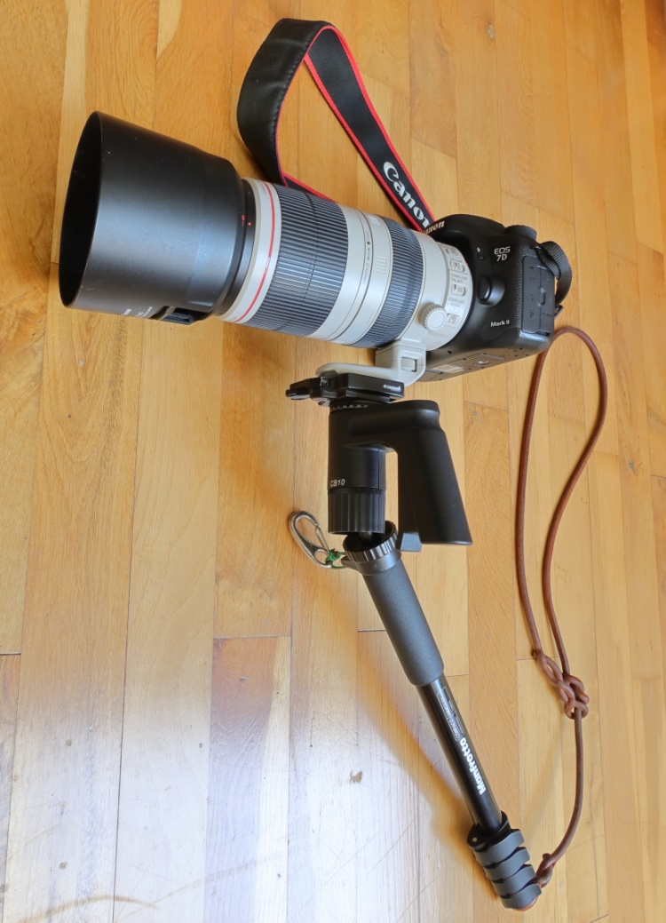
Mit grej:
Er nemt og hurtigt at anvende.
Giver god støtte når der ventes på at motivet placerer sig optimalt.

Slide 5
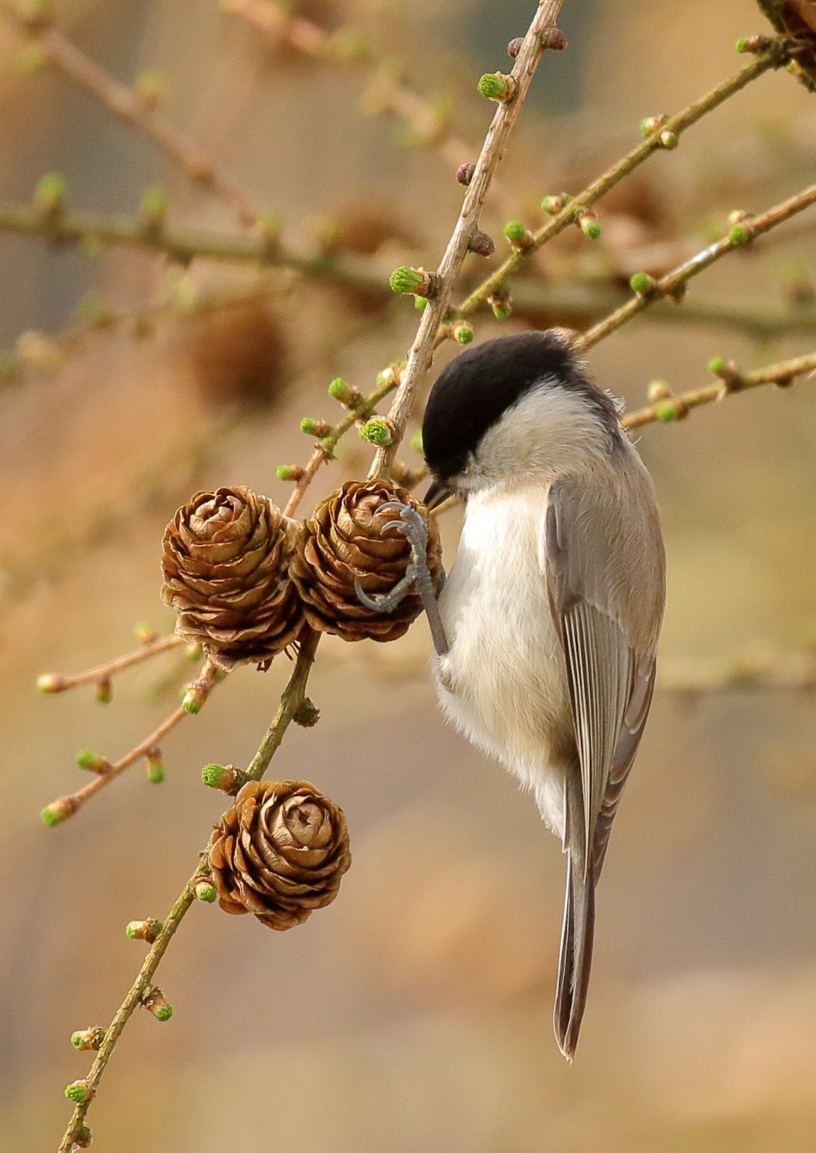
Forberedelse:
Skal du bare ud at gå
Går du efter noget bestemt
Lægger du foder ud
Hvordan er vejret
Er det til en tur til kysten
Er det til skove
Er det til det åbne landskab

Slide 6
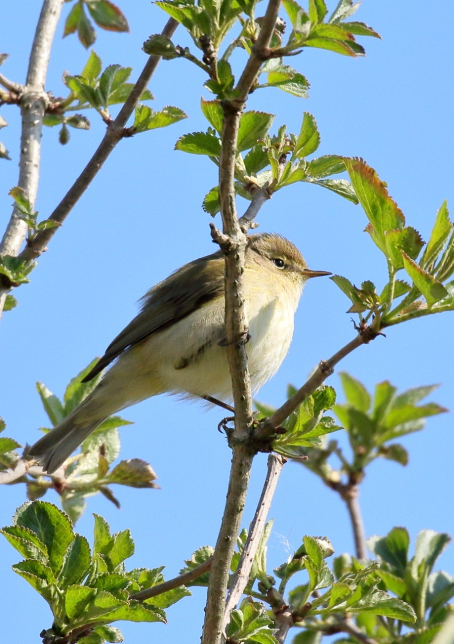
Fotooptagelsen:
Vær vågen og opmærksom
Du skal ofte være hurtig
Skyd altid raw, varierende lysforhold nødvendiggør alle muligheder for efterbehandling.
Tænk ikke så meget på komposition, oftest er der mulighed for at beskære i billedbehandlingen
.
Hvilke dyr skal jeg gå efter:
Alle dyr er flotte når man kommer tæt på. Bare skyd løs.
Kamera indstillinger:
Optag generelt på tidsstyring sådan at tid og iso kan styres efter forholdene, gå efter så hurtig optagelse som muligt.

Slide 7
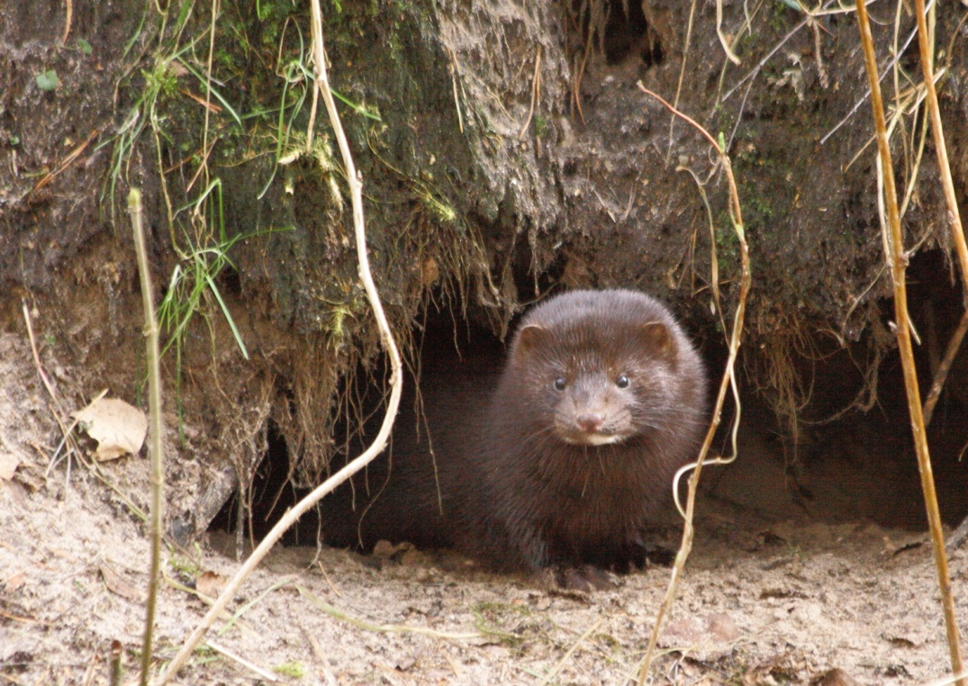
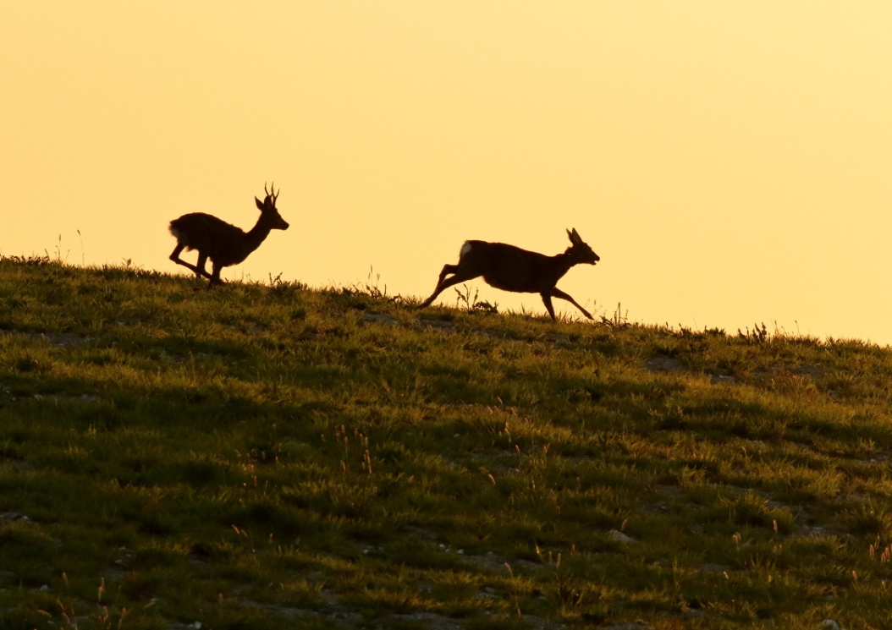
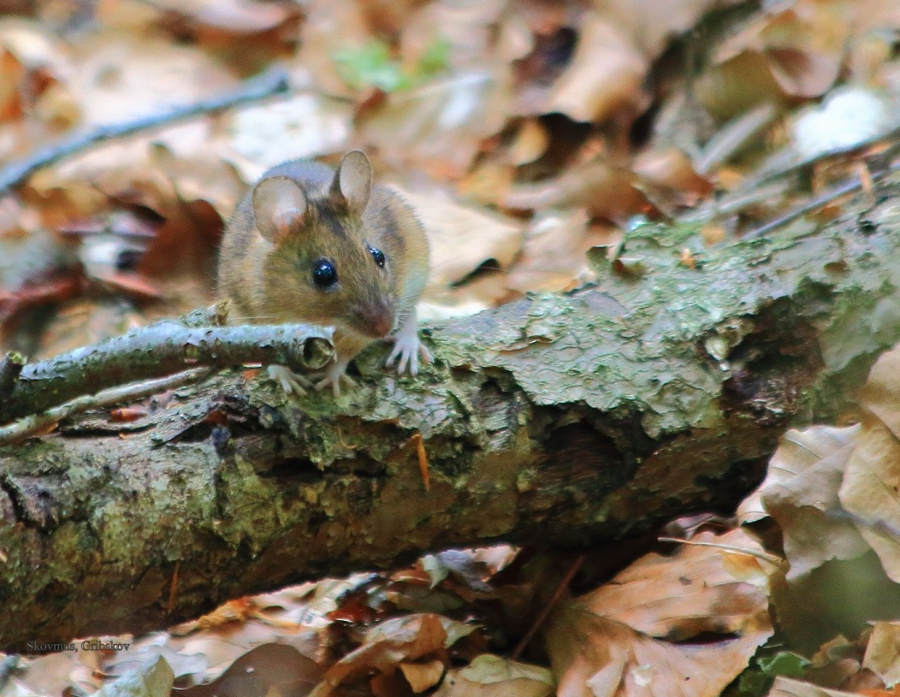
Efterbehandling:
Brug en god raw-converter og ikke meget andet.
Naturbilleder skal vel være naturlige, der kan måske til nød klones.

Slide 8
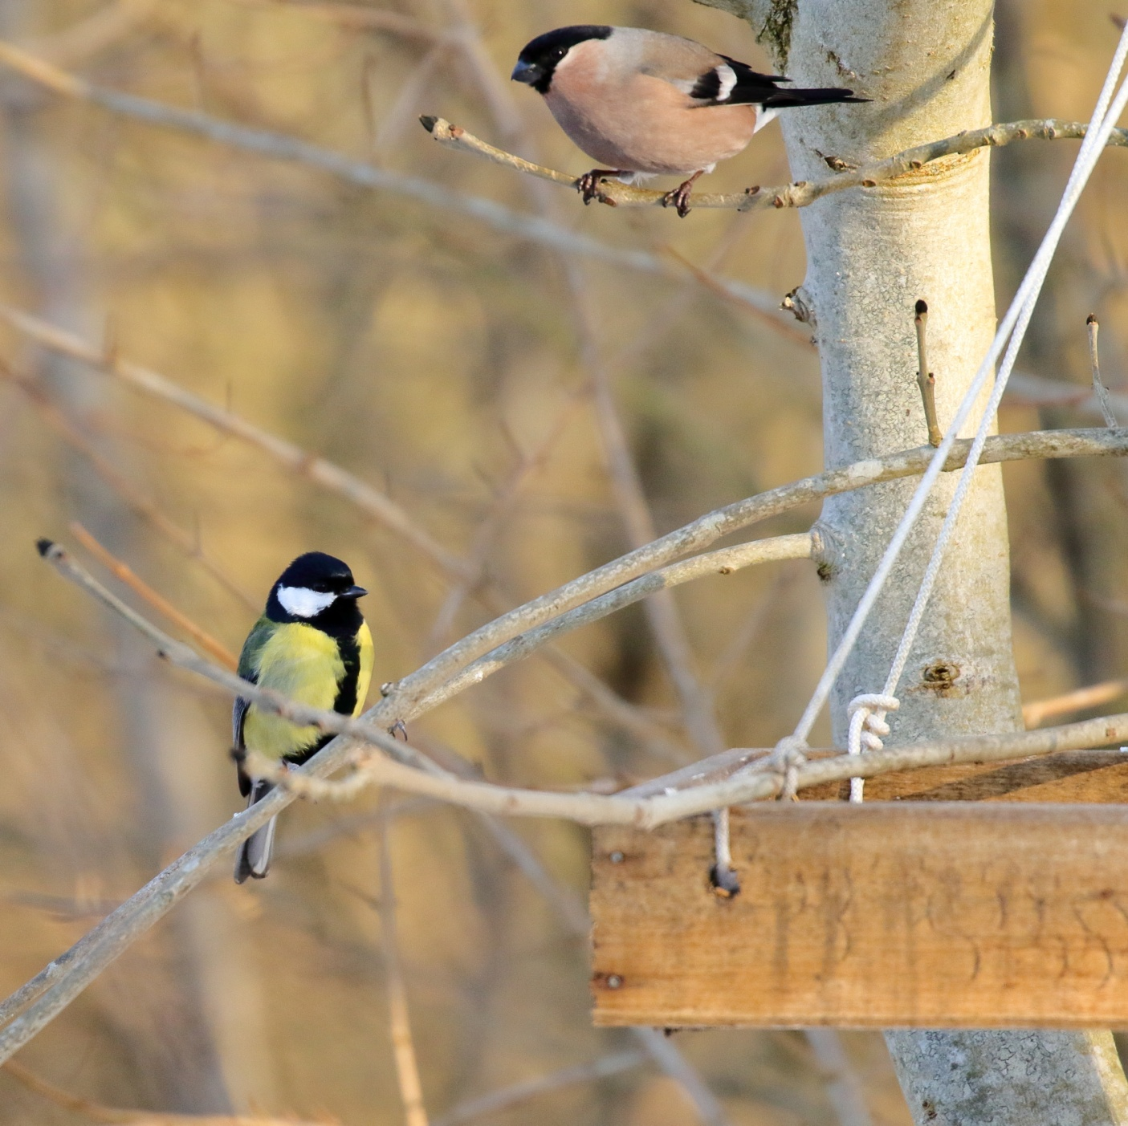
For første gang har jeg denne vinter fodret fugle i naturen.

Slide 9
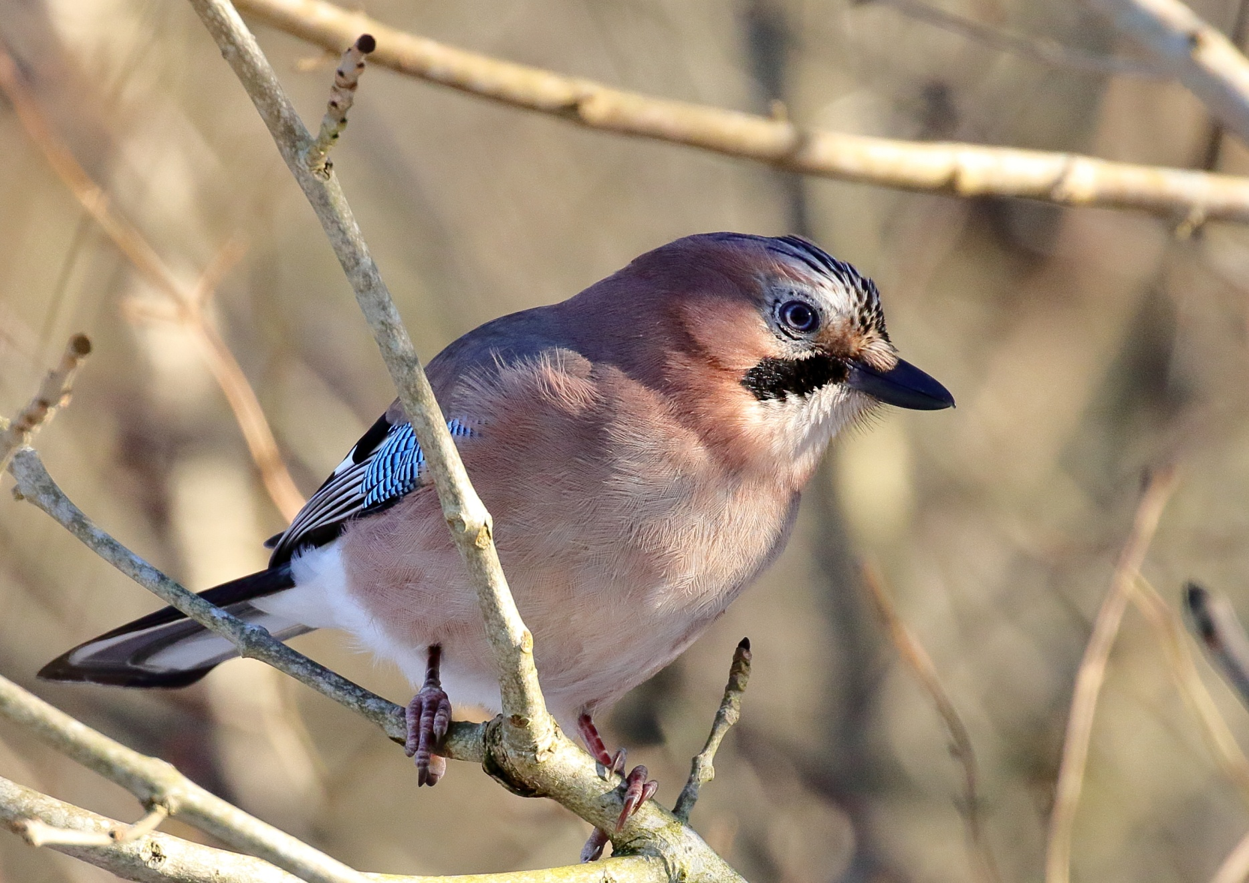
Jeg håbede at skyde en skovskade og her er den.

